Slide 1
PATRONES DE CARGA DE SISMO

Slide 2
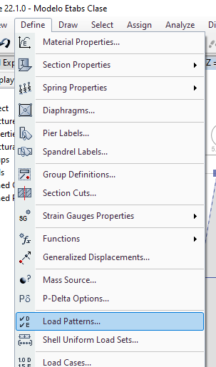



Slide 3
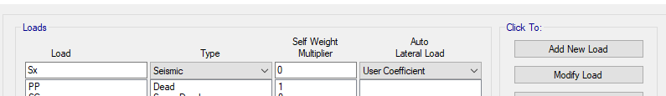
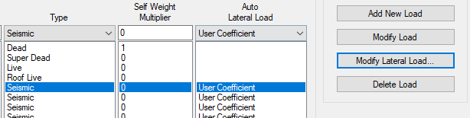





Slide 4
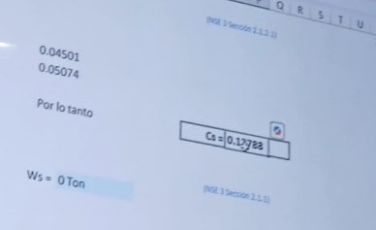
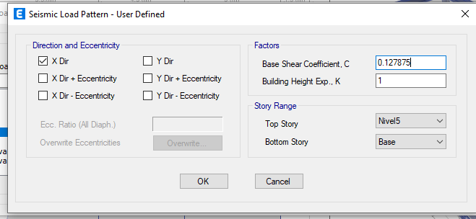



Coheficiente sismico obtenido de la hoja de Excel

Slide 5
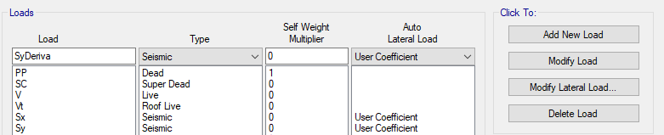
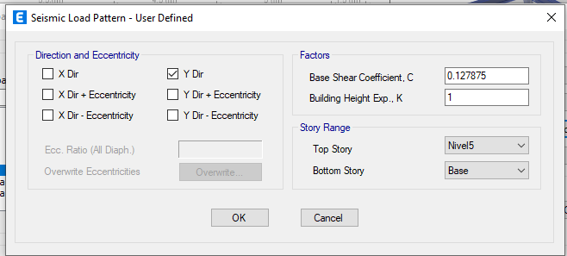








Slide 6
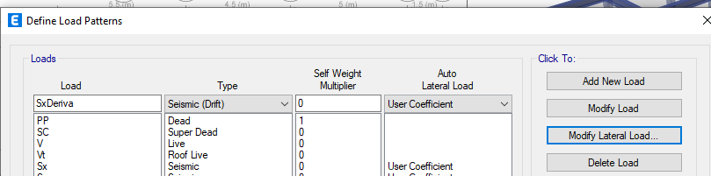
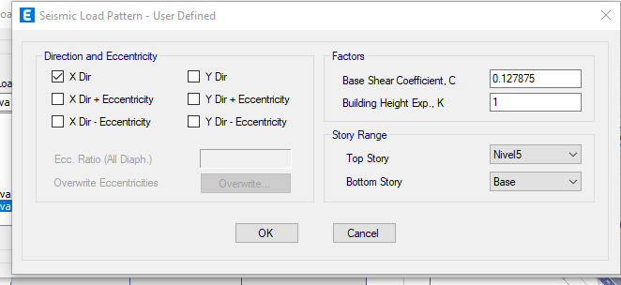







Slide 7
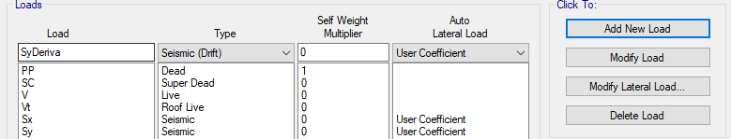
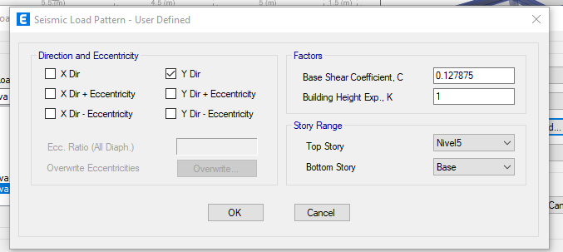









Slide 8
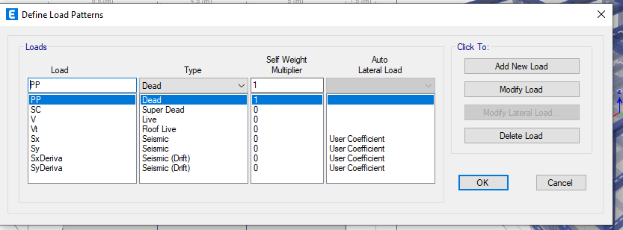



Asi queda

Slide 9
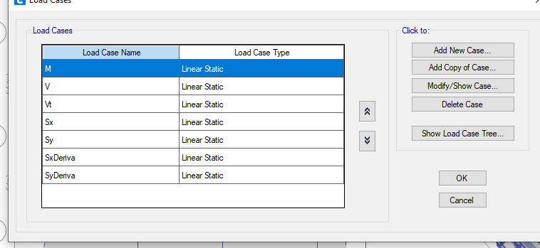

Podemos ver que los casos de caga también se generaron, lo dejamos asi de mientras

Slide 10
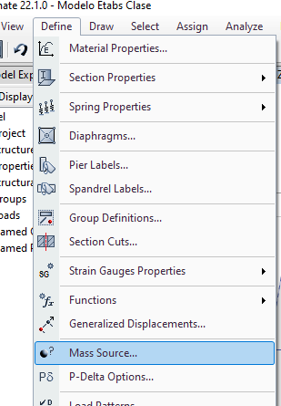
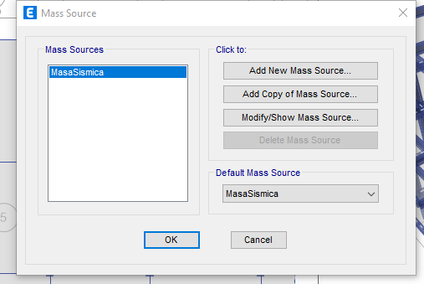


Como es el programa nuestra procedencia de masa para la determinación del peso sísmico

Slide 11
DETERMINACION DEL PESO SISMICO

Slide 12
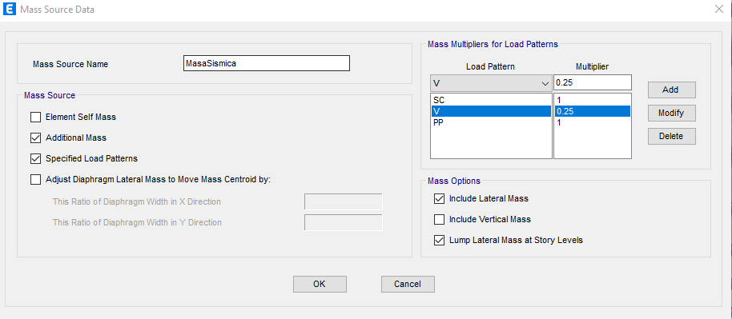






Agregar todos los patrones de carga, porcentaje de carga viva es 25 % SE ENCUENTRA EN NSE3

Slide 13
AGREGAR CARGAS QUE OBTUVIMOS EN EXCEL

Slide 14
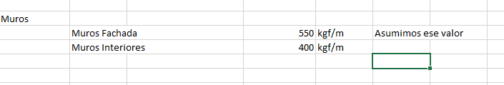
Solo asumimos el valor del muro, se debería hace integración de cargas calcular el peso total del muro y se divide entre la longitud donde esta aplicada

Slide 15
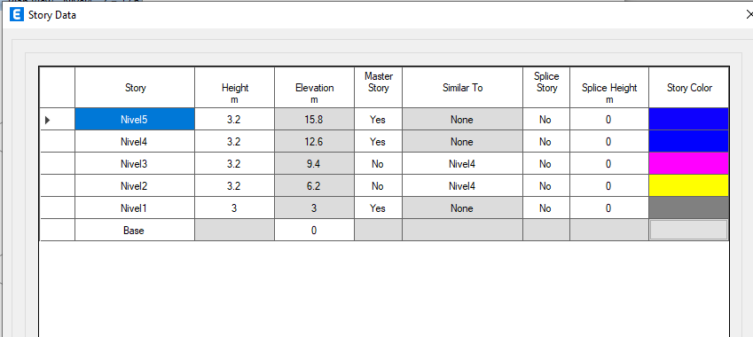







Ver cuales son los pisos maestros, el piso1 es un piso maestro, por lo tanto la losa del piso 1 no se repite
Losa del pisto 4 es un piso maestro
Losa del piso 5 piso maestro

Slide 16
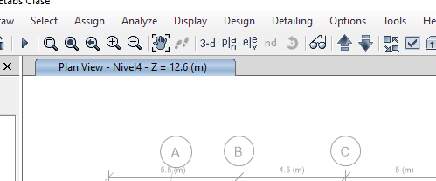



Entonces nos establecemos en el piso 4, ya que es un piso maetroy le damos en similar stories

Slide 17
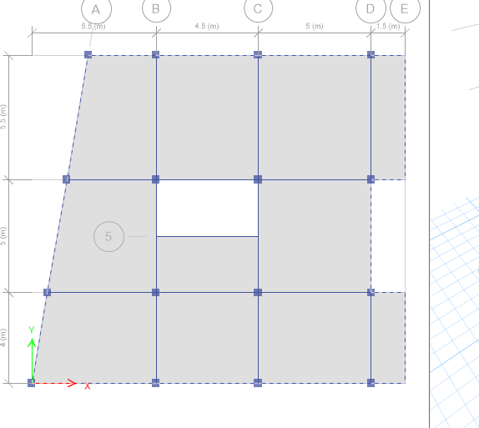
Ahora seleccionar todas las vigas del perímetros, similares al piso 4

Slide 18
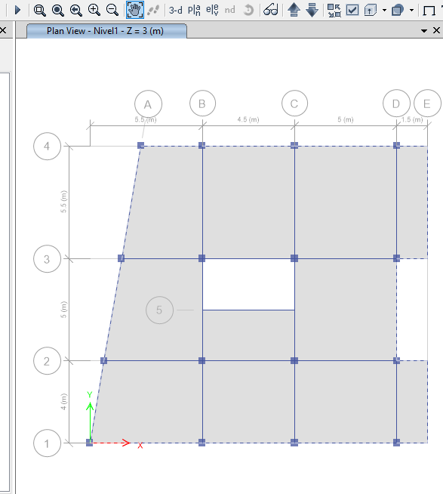

Ahora seleccionar vigas del piso 1

Slide 19
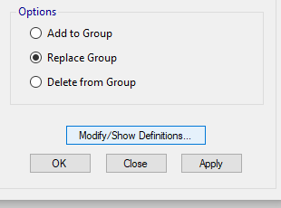
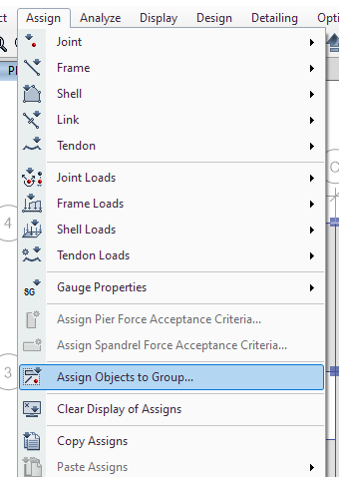




Luego modificar o agregar definiciones de grupo

Slide 20
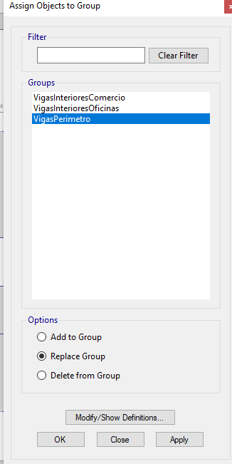
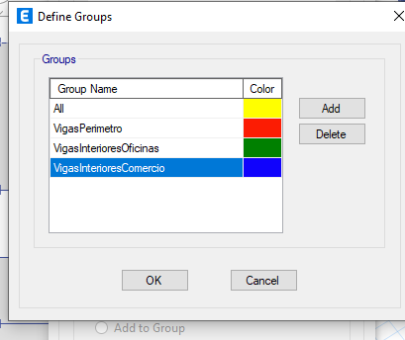





Slide 21
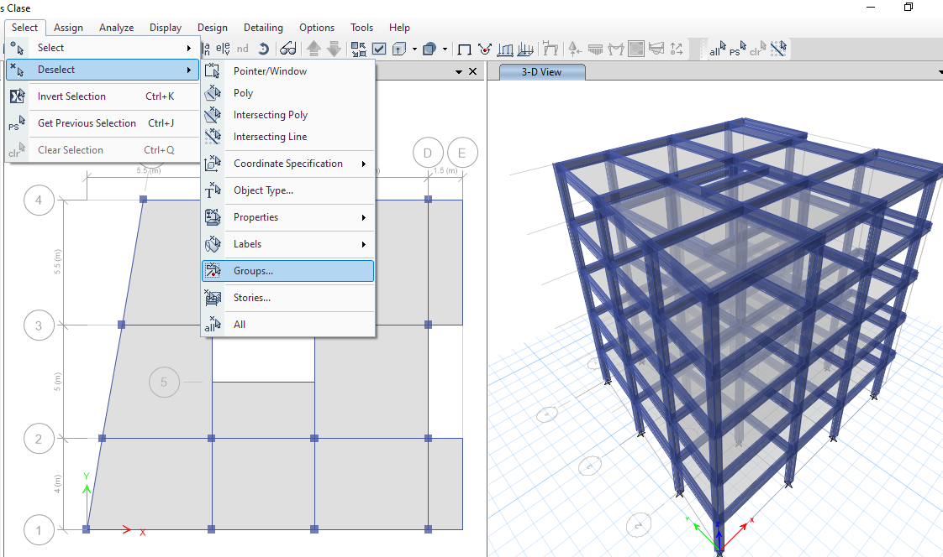
AHORA EN VISTA 3D SELECCIONAMOS EL GRUPO QUE DEFINIMOS

Slide 22
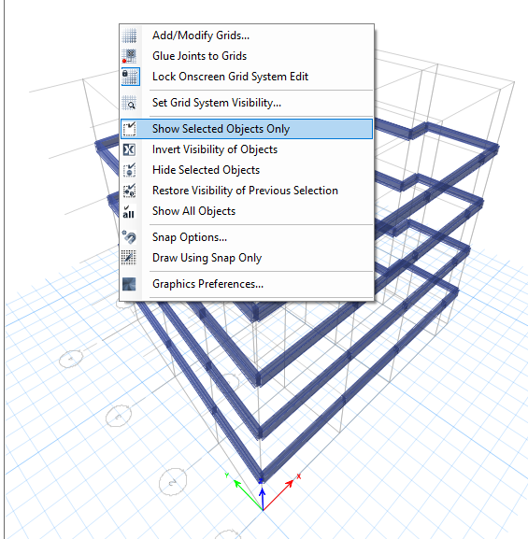
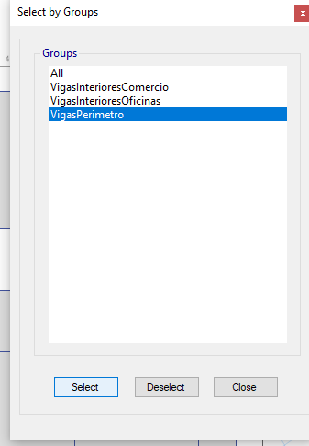




SELECCIONAR LAS VIGAS DEL PERIMETRO

Slide 23


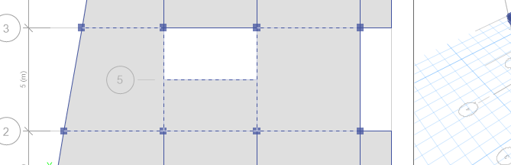
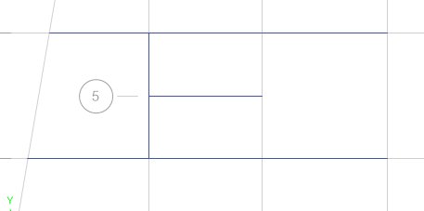


Seleccionar el entrepiso del nivel 1, muros interiores que se van a tomar en cuenta para el segundo nivel , VIGAS QUE VAN A RECIBIR CARGA

Slide 24
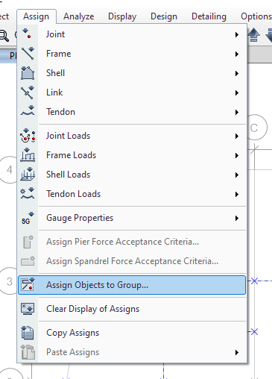
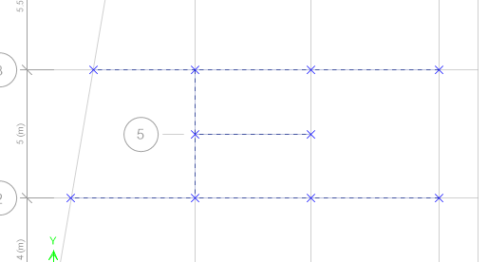


SELECCIONAR ANTES

Slide 25
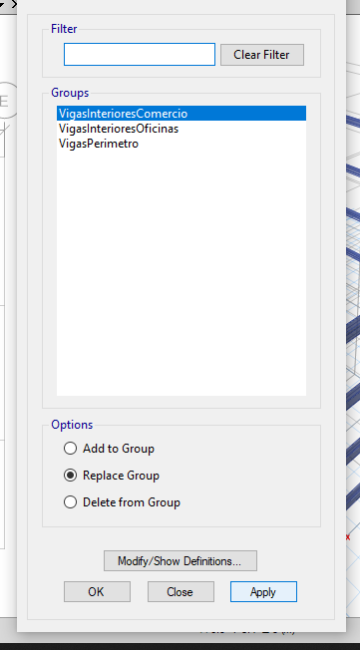



LUEGO DAR EN APLICAR

Slide 26

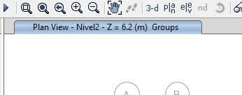
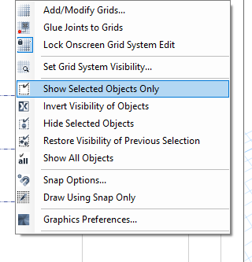
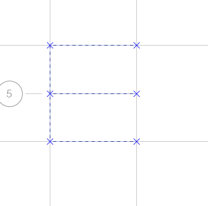




NIVEL 2 SELECCIONAR BNO NIVEL 2 3 Y 4
SELECCINARLO SIEMPRE

Slide 27
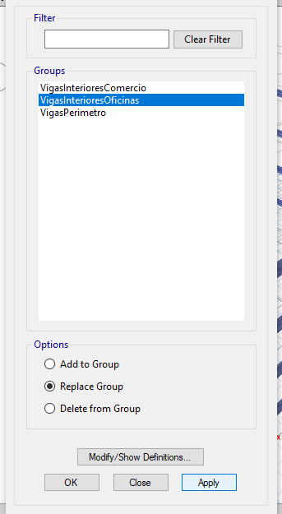




Slide 28
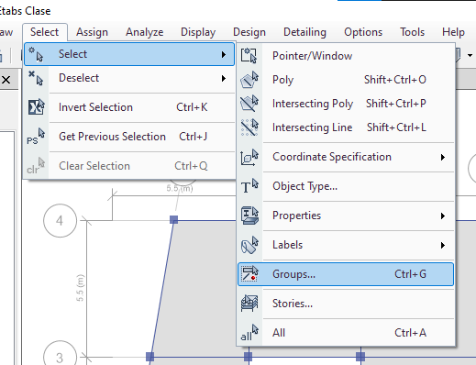
Como ver que viga seleccione o control G para verificar que si lo seleccionamos bien

Slide 29
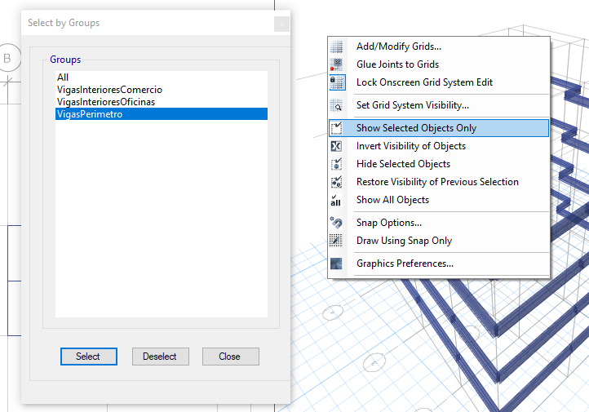







Seleccionar el grupo luego dar el select para ver que grupos seleccionamos previamente

Slide 30
Aplicar cargas sobre losas

Slide 31
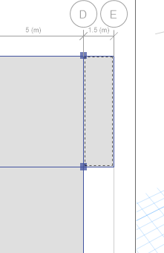
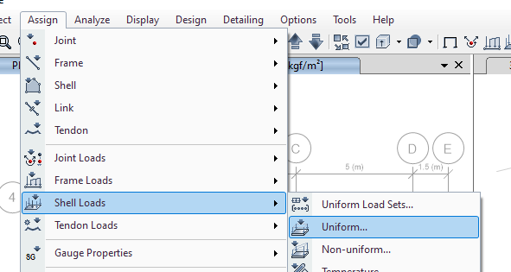
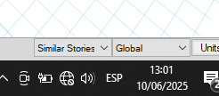
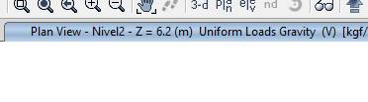

Podemos seleccionar todas las losas o uno por uno

Slide 32
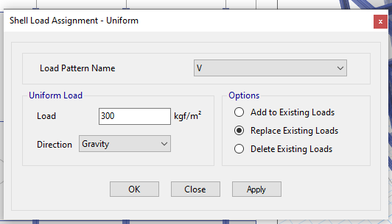
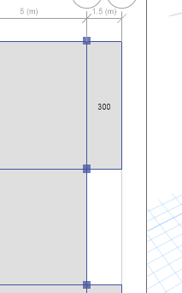





Slide 33
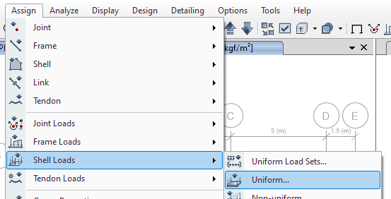
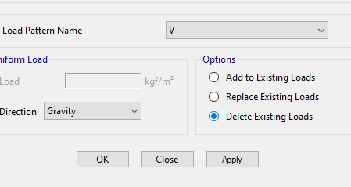
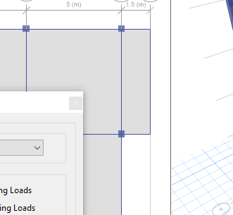





Ahora para borra pero seleccionar antes

Slide 34
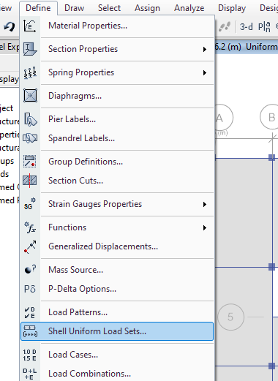
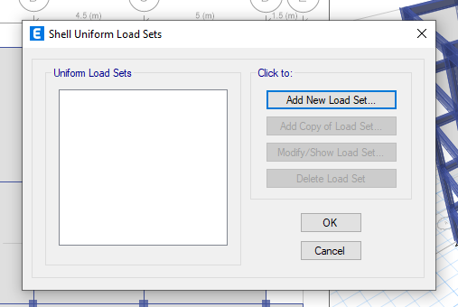
En los as también se pueden asignar sets de cargas, Generar sets de carga

Slide 35









Set de carga para los ambientes que sean almacén

Slide 36




Slide 37




Set de carga para pasillo

Slide 38



Slide 39








Slide 40






Slide 41





Slide 42








Carga viva de techo

Slide 43


Ahora colocamos las cargas a las losas seleccionamos la losa y le colocamos el set de carga, piso 1 es el primer de locales, porque la base es el primer de locales va directamente a suelo

Slide 44


Las seleccionadas se colocan como almacéns, solo las 2 inferiores no

Slide 45






Lueog de seleccionarlos, le damos en almacen luego aplicar

Slide 46


